Slide 1
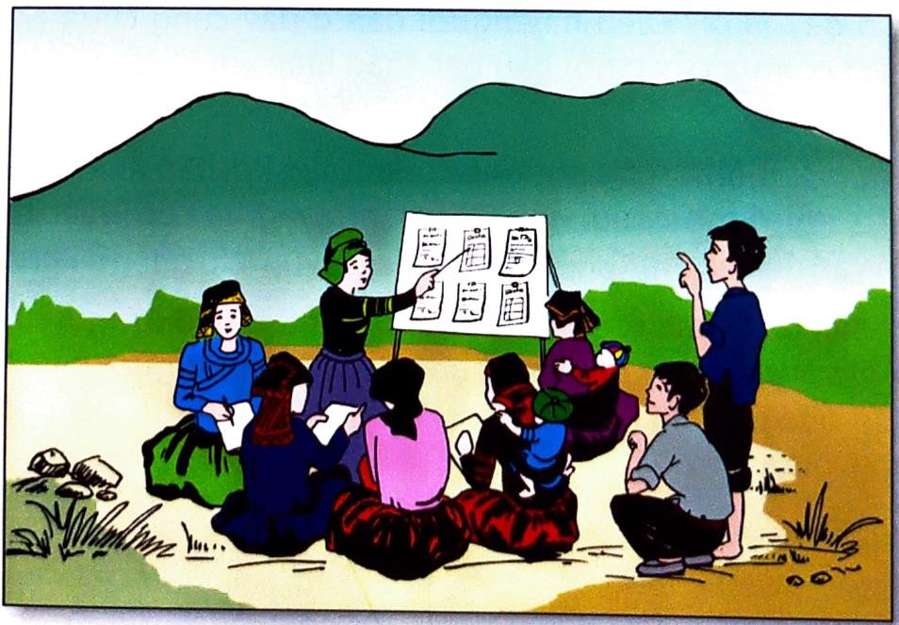
TRUNG TÂM Y TẾ THỊ XÃ HƯƠNG THỦY
KHOA DƯỢC- TTB- VTYT
---------    ---------
TẬP HUẤN
SỬ DỤNG THUỐC AN TOÀN, HỢP LÍ, HIỆU QUẢ
1

Slide 2
TRUNG TÂM Y TẾ THỊ XÃ HƯƠNG THỦY
KHOA DƯỢC- TTB- VTYT
---------    ---------
TẬP HUẤN
HƯỚNG DẪN TRA CỨU TƯƠNG TÁC THUỐC
Tổ chức tập huấn: KHOA DƯỢC
Báo cáo viên: Ds Ngô Thị Ái Hà
2

Slide 3
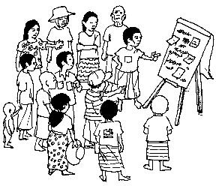
NỘI DUNG TẬP HUẤN
1
Phần 1: Giới thiệu chung
2
Phần 2: Nội dung tập huấn
2.1. Thông tin về tình hình TTT/ kê đơn
2.2. Giới thiệu các mức độ TTT bất lợi/ LS
2.3 Giới thiệu về các CSDL tra cứu TTT
2.4. Hướng dẫn cách tra cứu PM TTT
3
Phần 3: Kết luận
3

Slide 4
Phần1: GIỚI THIỆU CHUNG
Tương tác thuốc là một vấn đề khá phổ biến trong thực hành lâm sàng, đặc biệt trên các bệnh nhân mắc đồng thời nhiều bệnh lý, được điều trị bằng nhiều thuốc khác nhau. Các tương tác này có thể có lợi nếu biết phối hợp đúng cách. Tuy nhiên trong nhiều trường hợp, TTT cũng có thể là nguyên nhân gây giảm hiệu quả điều trị, tăng tác dụng không mong muốn của thuốc, thay đổi kết quả xét nghiệm, dẫn đến thất bại điều trị, thậm chí có thể gây tử vong cho người bệnh.
Vậy, Đ/v TTYT trong danh mục thuốc chung (>150 loại thuốc) nguy cơ xảy ra các cặp TTT khi phối hợp để ĐT có/ko? Câu hỏi đặt ra là làm thế nào để vừa đạt được hiệu quả điều trị mà vừa tránh được các TTT bất lợi để đảm bảo an toàn cho người bệnh trong quá trình dùng thuốc hay nói cách khác mục tiêu sử dụng thuốc cho BN phải đảm bảo an toàn, hợp lí và hiệu quả.
4

Slide 5
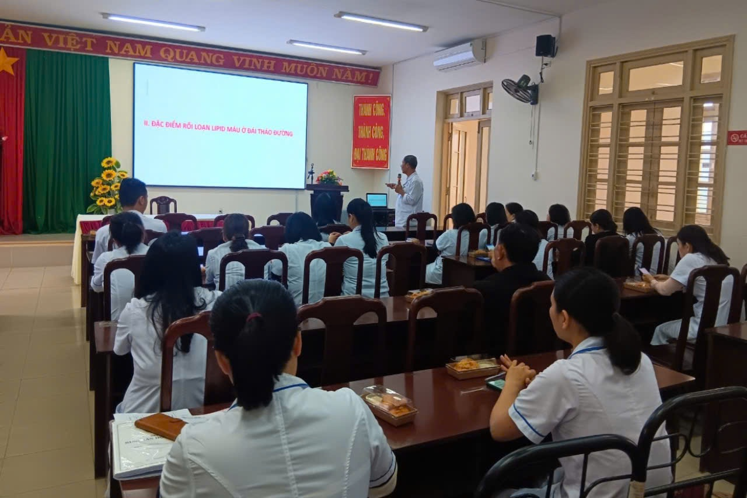
TẬP HUẤN
TRA CỨU TƯƠNG TÁC THUỐC
ĐỐI TƯỢNG THAM GIA:
Trưởng/phó của khoa/ phòng, trưởng TYT, BS, DD trưởng, Ds...
MỤC TIÊU TẬP HUẤN:
100% người tham gia nắm được các nguồn tra cứu TTT và ứng dụng hiệu quả vào công tác kê đơn hướng mục tiêu “ Sử dụng thuốc an toàn, hợp lí” .

Slide 6
PHẦN 2: NỘI DUNG 1
1.1. Thực trạng về tình hình TTT trong kê đơn điều trị ở các cơ sở khám chữa bệnh trong và ngoài tỉnh, trên thế giới)
Nghiên cứu | Kết quả
Võ Thị Hồng Phượng (2018)¹ | 6,7%
Nguyễn Thị Ngọc Diễm (2022)² | 20,9%
Ngô Thị Kim Hoà (2022)⁴ | 34,1%
Đoàn Thị Minh Phúc (2023)⁵ | 4,7%
1. Võ Thị Hồng Phượng và Nguyễn Thị Hiền (2018), "Khảo sát các tương tác thuốc trong đơn thuốc điều trị ngoại trú tại Bệnh viện Trường Đại học Y Dược Huế", Tạp chí Y Dược học. 8(5), tr. 26 - 36
2. Nguyễn Thị Ngọc Diễm và cộng sự (2022), “Tương tác thuốc trong đơn thuốc điều trị ngoại trú - nội trú và yếu tố liên quan tại Bệnh viện trường Đại học Y Dược Cần Thơ năm 2021-2022”, Tạp chí Y Dược học Cần Thơ, số 51/2022, tr. 236-244
3. Ngô Thị Kim Hòa, Trần Minh Hoàng, Nguyễn Thị Hoa Mỹ và cs. (2022), Xây dựng danh mục tương tác thuốc cần chú ý trong kê đơn tại Phòng khám tim mạch Bệnh viện nhân dân Gia Định, Hội nghị khoa học kỹ thuật năm 2022 - Bệnh viện nhân dân Gia Định
4. Đoàn Thị Minh Phúc (2023), Phân tích danh mục tương tác thuốc bất lợi cần chú ý trong thực hành lâm sàng tại Trung tâm Y tế huyện Phú Thọ, Luận văn Dược sĩ chuyên khoa I, Trường Đại học Dược Hà Nội
14

Slide 7
NỘI DUNG 1
1.1. Báo cáo một số kết quả khảo sát về tỉ lệ xảy ra tương tác thuốc trong đơn thuốc điều trị tại cơ sở khám chữa bệnh trong và ngoài tỉnh
Kết quả nghiên cứu của Nguyễn Duy Tân trên bệnh án nội trú điều trị ung thư máu tại Khoa Hóa chất, Viện Huyết học - Truyền máu Trung ương năm 2015 cho thấy:
Tăng 1 thuốc
Tăng số TTTtương ứng 0.35
Tăng 1 ngày điều trị
Tăng số TTTtương ứng 0.23
14

Slide 8
NỘI DUNG 1
1.1. Báo cáo một số kết quả khảo sát về tỉ lệ xảy ra tương tác thuốc trong đơn thuốc điều trị trên thế giới
Một nghiên cứu phân tích trên 6.908.910 đơn thuốc ngoại trú theo dữ liệu của Bảo hiểm y tế tại Pháp trong giai đoạn 2010-2015:
có 13.196 (0,2% )đơn liên quan đến TTT chống chỉ định
95.410 (1,4%) đơn liên quan đến các cặp thuốc khuyến cáo không được kết hợp
14

Slide 9
Yếu tố ảnh hưởng đến TTT
Bệnh nhân
Thuốc
Cán bộ y tế
Tương tác thuốc

Slide 10
Yếu tố ảnh hưởng đến TTT
Thuốc
Tương tác thuốc
Yếu tố về thuộc về thuốc:
Liên quan: lựa chọn loại thuốc sử dụng, số lượng thuốc sử dụng...
Số lượng thuốc bệnh nhân sử dụng càng tăng thì bệnh nhân càng có nguy cơ gặp phải tương tác thuốc bất lợi, tần suất tương tác thuốc 3-5% khi dùng vài thuốc và tới 20%khi dùng 10-20 thuốc.

Slide 11
Yếu tố ảnh hưởng đến TTT
Bệnh nhân
Tương tác thuốc
Yếu tố thuộc về bệnh nhân:
Yếu tố thuộc về cơ địa, mức độ bệnh ( nặng/ nhẹ, cấp/mãn), bệnh mắc kèm, độ tuổi (BN thuộc đối tượng đặc biệt như trẻ sơ sinh, trẻ em, người cao tuổi, phụ nữ có thai và cho con bú dược động học của thuốc có sự khác biệt) dẫn đến nguy cơ xảy ra tương tác cao hơn đối tượng bệnh nhân bình thường…

Slide 12
Yếu tố ảnh hưởng đến TTT
Cán bộ y tế
Tương tác thuốc
Yếu tố thuộc về cán bộ y tế:
Bao gồm: cập nhật mới về TTT chưa kịp thời, khai thác tiền sử sd thuốc chưa đầy đủ hoặc chưa ghi chép vào bệnh án hoặc sổ khám bệnh
Nếu bệnh nhân được điều trị bởi nhiều bác sỹ cùng lúc, mỗi bác sỹ có thể không nắm được đầy đủ thông tin về những thuốc bệnh nhân đã được kê đơn và đang sử dụng. Điều này có thể dẫn đến những tương tác thuốc nghiêm trọng không được kiểm soát.

Slide 13
Giới thiệu các mức độ tương tác thuốc có YNLS
Mức độ nhẹ
Mức độ trung bình- Có ý nghĩa lâm sàng
.
Mức độ nghiêm trọng- Có ý nghĩa lâm sàng
Mức độ Chống chỉ định- Có ý nghĩa lâm sàng
Tiêu chuẩn loại trừ:
5

Slide 14
Mức độ nặng của tương tác | Ý nghĩa
Chống chỉ định | Nguy cơ có hại thường lớn hơn lợi ích khi sử dụng kết hợp; không được kết hợp.
Nghiêm trọng | Tránh kết hợp, bởi nguy cơ gặp TTT bất lợi cao hơn lợi ích trong điều trị đạt được.
Trung bình | Thường tránh kết, chỉ sử dụng trong một số trường hợp đặc biệt.
Theo dõi chặt chẽ | Lợi ích thường lớn hơn nguy cơ khi sử dụng kết hợp. Tuy nhiên, cần có kế hoạch theo dõi thích hợp để phát hiện các tác hại tiềm ẩn. Điều chỉnh liều một hoặc hai thuốc có thể cần thiết.
Nhẹ | Tương tác ít có ý nghĩa trên lâm sàng. Tương tác có thể làm tăng tần suất hoặc mức độ nặng của phản ứng có hại nhưng thường không cần thay đổi thuốc điều trị

Slide 15
2. NỘI DUNG 2:
2.2. Giới thiệu các nguồn tra cứu tương tác thuốc
QĐ của BYT, Dược thư quốc gia, MIM, VIDAL…
Tờ Hướng Dẫn sử dụng thuốc
Các CSDL tra cứu trực tuyến
Công cụ hỗ trợ đắc lực, thuận tiện sử dụng trên đa phương tiện, “nguồn tham khảo hữu ích”
Khuyến cáo của nhà sx thuốc
QĐ Số: 5948/QĐ-BYT năm 2021
Dược thư QG 2022
6
Notes:
Thiết kế nghiên cứu: Nghiên cứu mô tả cắt ngang, không can thiệp. Đánh giá tương tác thuốc bằng các cơ sở dữ liệu (CSDL) tra cứu tương tác thuốc.
Thời gian, địa điểm nghiên cứu
Thời gian: Từ tháng 01/01/2024 - 31/01/2024.
Địa điểm nghiên cứu: Khoa Khám Bệnh - Trung tâm Y tế thị xã Hương Thuỷ
Sau khi thu thập toàn bộ các đơn thuốc điều trị ngoại trú trong khoảng thời gian từ 01/01/2024 - 31/01/2024 và tiến hành loại bỏ các đơn thuốc sử dụng nhỏ hơn 2 thuốc, chúng tôi chọn được 867 đơn thuốc của 867 bệnh nhân vào mẫu nghiên cứu.

Slide 16
STT | Tên cơ sở dữ liệu sàng lọc TTT | Loại CSDL | Ngôn ngữ | Quốc gia
1 | Drug interactions - Micromedex® Solutions | PM tra cứu trực tuyến | Anh | Truven Health Analytics/ Mỹ
2 | MIMS Drug Interactions | PM tra cứu trực tuyến /ngoại tuyến | Anh | UBM Medica/Úc
3 | Drug Interactions Checker (http://www.drugs.com/) | PM tra cứu trực tuyến | Anh | Drugsite Trust/ New Zealand
4 | Thésaurus des interactions médicamenteuses | PM tra cứu trực tuyến | Pháp | Pháp

Slide 17
STT | Tên cơ sở dữ liệu | Loại CSDL | Ngôn ngữ | Nhà xuất bản/ Quốc gia
5 | Multi-drug Interaction Checker (http://www.medscape.com) | PM tra cứu trực tuyến | T. Anh | Medscape LLC/Mỹ
6 | UpToDate (http://www.uptodate.com/) | PM tra cứu trực tuyến | T. Anh | Wolters Kluwer/ Mỹ

Slide 18
NỘI DUNG 3:
2.3.CSDL TRA CỨU TTT
2.1. ĐỐI TƯỢNG NGHIÊN CỨU
Công cụ tra cứu
DRUGS
Các cơ sở dữ liệu tra cứu TTT đang sd rộng rãi trên thế giới, cũng như ở Việt Nam
Phần mềm tra cứu trực tuyến Drug Interactions Checker (http://www.drugs.com/),
MED
Phần mềm tra cứu trực tuyến Multi-drug Interaction Checker (http://www.medscape.com/)
Lexicomp drug Interaction (UpToDate)
Phần mềm tra cứu trực tuyến Lexicomp drug Interaction – (http://uptodate.com/)
7
Notes:
Lí do tôi lựa chọn 03 cơ sở dữ liệu này:
Thứ nhất, đây là các cơ sở dữ liệu tra cứu tương tác thuốc được sử dụng rộng rãi trên thế giới cũng như tại Việt Nam.
Thứ hai, các cơ sở dữ liệu tra cứu này tôi đều có thể dễ dàng truy cập được.

Slide 19
Cách tra cứu phần mềm: Drug Interactions Checker (http://www.drugs.com)
Phần mềm tra cứu trực tuyến được cung cấp miễn phí bởi Drugsite Trust/New Zealand. Phần mềm này cung cấp các thông tin về tương tác thuốc - thuốc, thuốc - thức ăn
Công cụ Drug Interactions Checker cung cấp hai lựa chọn kết quả tra cứu dành cho bệnh nhân hoặc dành
cho cán bộ y tế. Đối với phần dành cho cán bộ y tế, kết quả tra cứu cho biết các thông tin tóm tắt về mức độ nặng của tương tác (nghiêm trọng, trung bình, nhẹ), cơ chế tương tác, hướng dẫn xử trí và các tài liệu tham khảo.

Slide 20
2.4 QUY ƯỚC MỨC ĐỘ TTT CỦA MỘT SỐ CSDL
Cách tra cứu phần mềm: Drug Interactions Checker (http://www.drugs.com)
Mức độ nặng của tương tác | Ý nghĩa
Nghiêm trọng | Tương tác có ý nghĩa rõ rệt trên thực hành lâm sàng/Tránh kết hợp, nguy cơ tương tác thuốc cao hơn lợi ích.
Trung bình | Tương tác có ý nghĩa trên thực hành lâm sàng/Thường tránh kết hợp, chỉ sử dụng trong một số trường hợp đặc biệt.
Nhẹ | Tương tác ít có ý nghĩa trên lâm sàng. Tương tác có thể làm tăng tần suất hoặc mức độ nặng của phản ứng có hại nhưng thường không cần thay đổi thuốc điều trị
8
Notes:
NỘI DUNG NGHIÊN CỨU
Đặc điểm của bệnh nhân ( tuổi, giới tính, phân nhóm bệnh (theo bảng phân loại thống kê quốc tế về bệnh tật và các vấn đề sức khỏe có liên quan phiên bản lần thứ 10 (ICD - 10).
Đặc điểm về tình hình sử dụng thuốc trong mẫu nghiên cứu(số thuốc được kê đơn trong đơn thuốc, phân loại nhóm thuốc
Xác định các tương tác thuốc có ý nghĩa lâm sàng xảy ra trong đơn thuốc điều trị ngoại trú tại Bệnh VIỆN bao gồm
1. Xác định danh sách các tương tác thuốc có ý nghĩa lâm sàng xảy ra trong đơn thuốc điều trị ngoại trú
2. Cơ chế và hậu quả của các tương tác thuốc có ý nghĩa lâm sàng xảy ra trong đơn thuốc điều trị ngoại trú
3. Phân tích sự ảnh hưởng của một số yếu tố liên quan đến khả năng xảy ra tương tác thuốc có ý nghĩa lâm sàng
PHƯƠNG PHÁP XỬ LÝ SỐ LIỆU
Số liệu được lưu trữ và xử lý bằng phần mềm SPSS 20.0.
Xác định giá trị trung bình ± độ lệch chuẩn (SD) nếu dữ liệu tuân theo phân bố chuẩn. Trong trường hợp dữ liệu không tuân theo phân bố chuẩn, xác định giá trị trung vị.
Phân tích môi liên quan của các yếu tố (giới tính, tuổi, số thuốc trong đơn thuốc) và khả năng xảy ra tương tác thuốc có YNLS bằng kiểm định Chi - square.

Slide 21
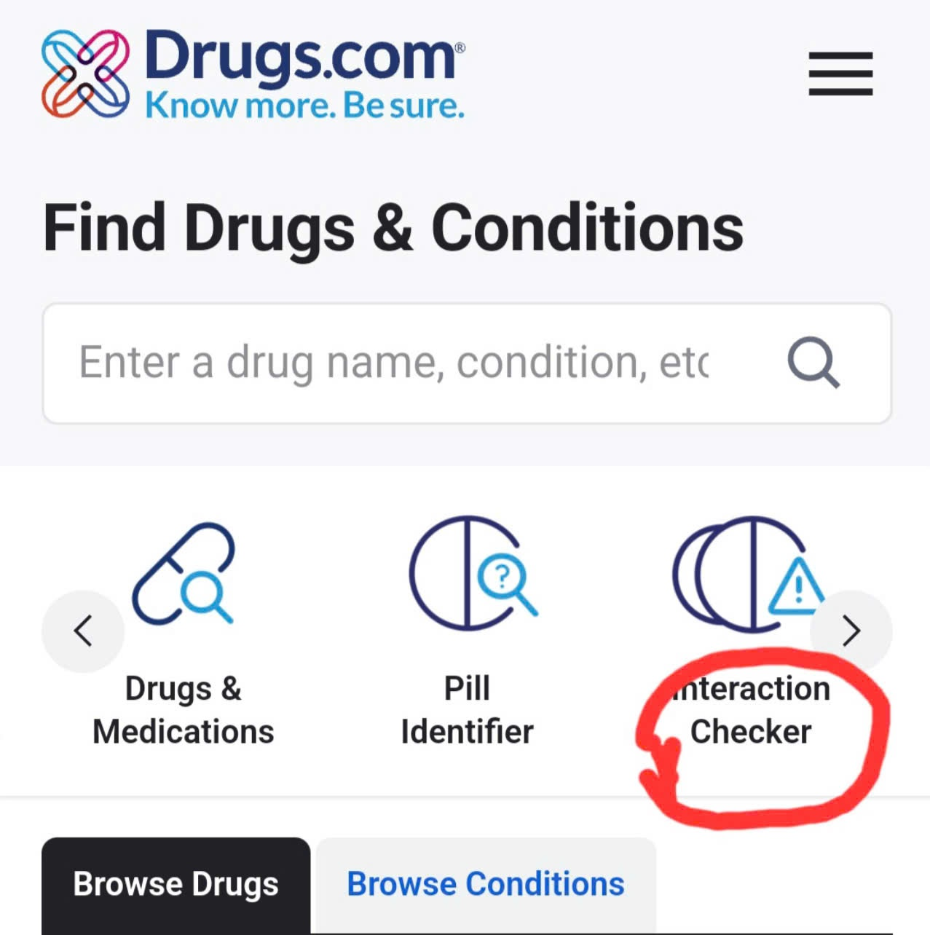
Cách tra cứu phầm mềm: Drug Interactions Checker (http://www.drugs.com)

Slide 22
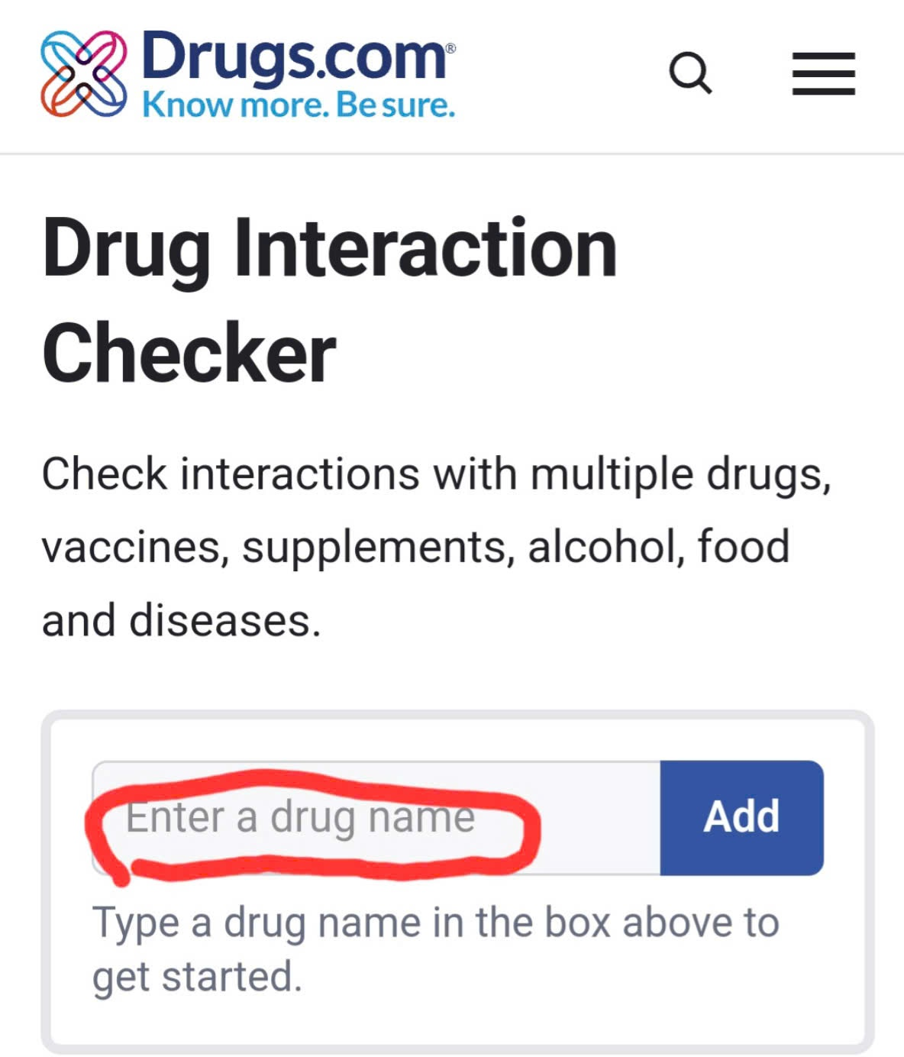
Cách tra cứu phầm mềm: Drug Interactions Checker (http://www.drugs.com)

Slide 23
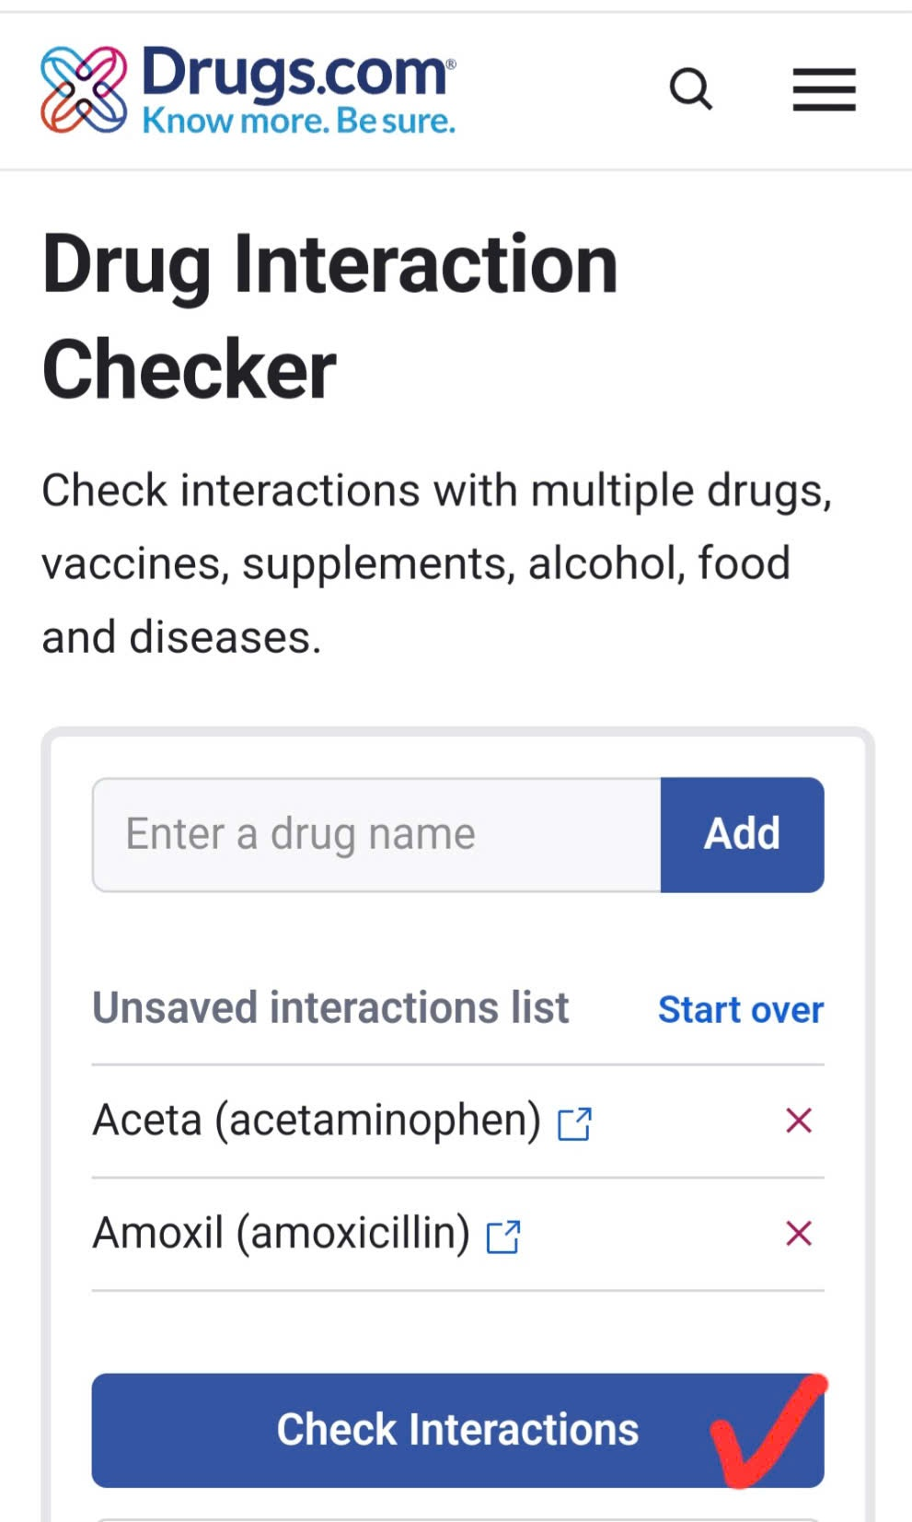
Cách tra cứu phần mềm: Drug Interactions Checker (http://www.drugs.com)

Slide 24
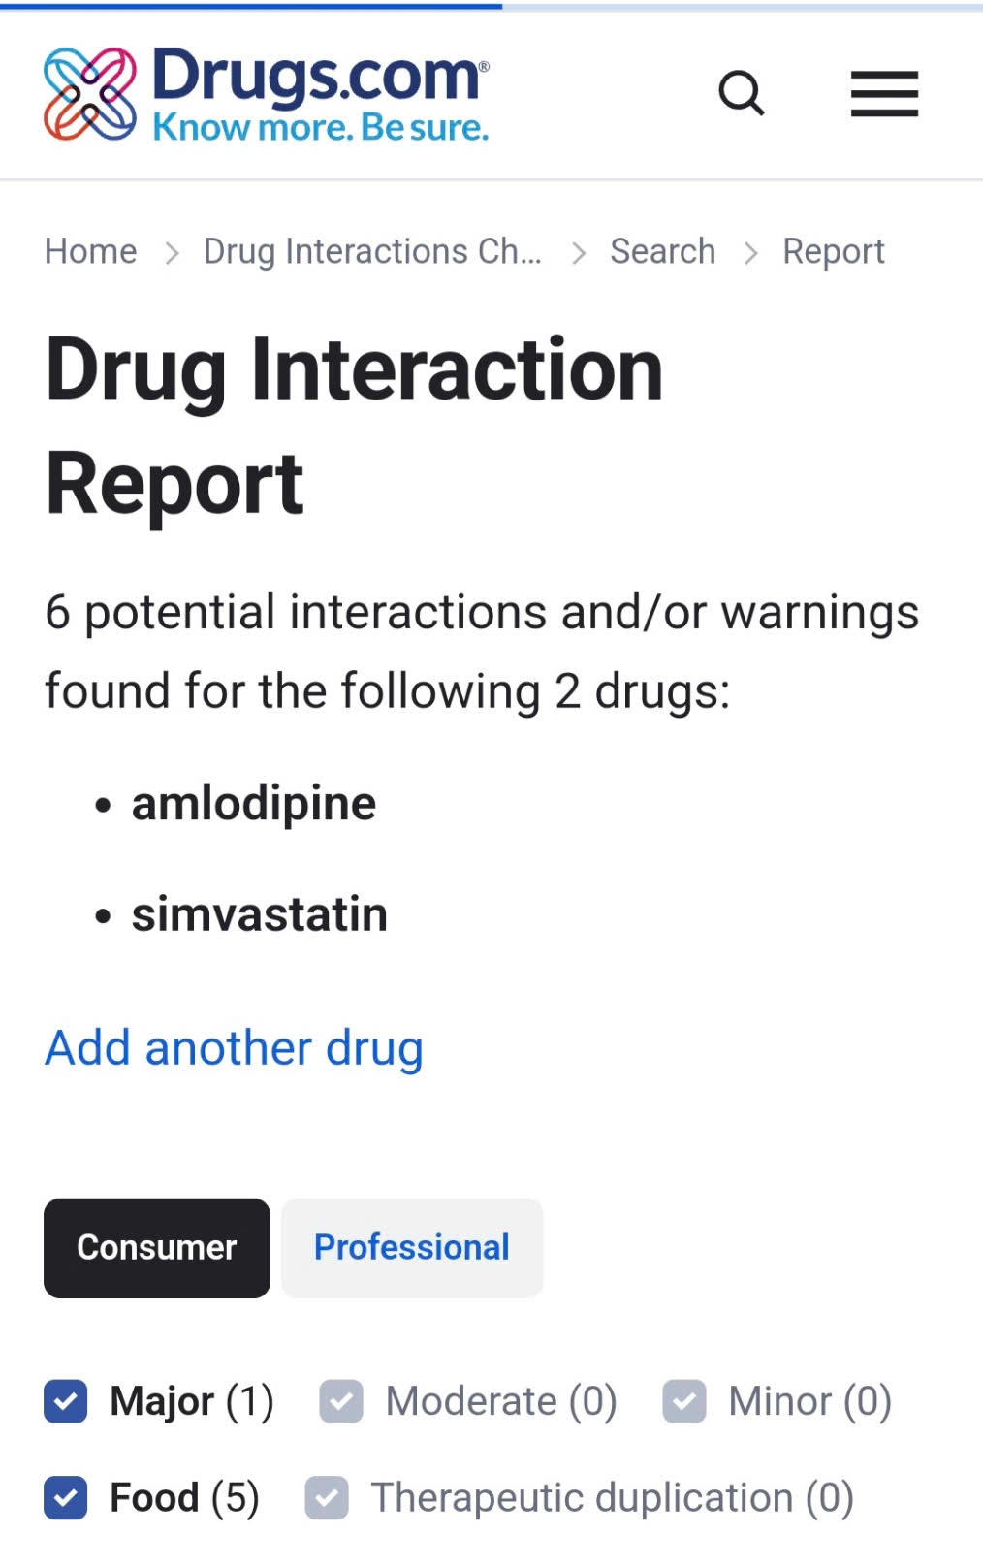
Cách tra cứu phầm mềm: Drug Interactions Checker (http://www.drugs.com)
Số 2
Số 1

Slide 25
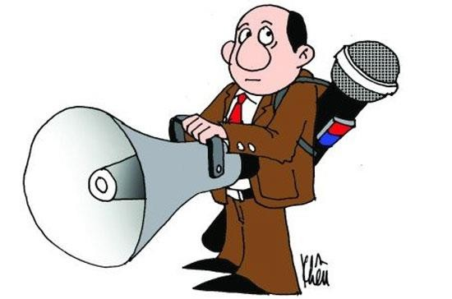
Cách tra cứu phần mềm: Drug Interactions Checker (http://www.drugs.com)
Mức độ của tương tác
Nghiêm trọng
Trung bình
Nhẹ

Slide 26
Cách tra cứu phần mềm: Multi-drug Interaction Checker(www.medscape.com
Phần mềm tra cứu trực tuyến Multi-drug Interaction Checker được cung cấp miễn phí bởi Medscape LLC/Mỹ.
Phần mềm này cung cấp các thông tin về tương tác thuốc - thuốc, thuốc - thực phẩm chức năng. Kết quả tra cứu cho biết các thông tin tóm tắt về mức độ nặng của tương tác (chống chỉ định, nghiêm trọng, theo dõi chặt chẽ và nhẹ), cơ chế tương tác, hướng dẫn xử trí.

Slide 27
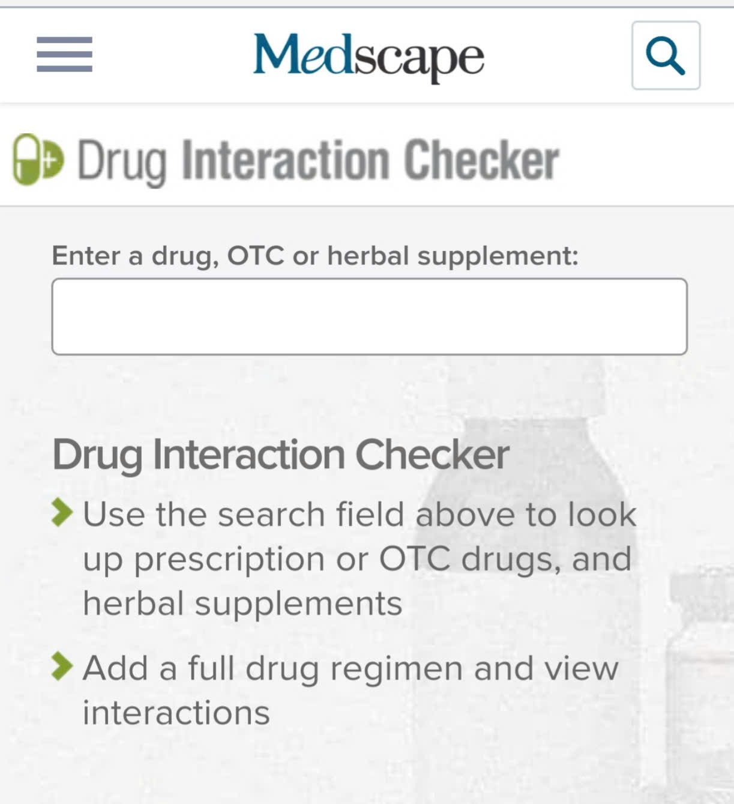
Cách tra cứu phầm mềm: Multi-drug Interaction Checker(www.medscape.com)

Slide 28
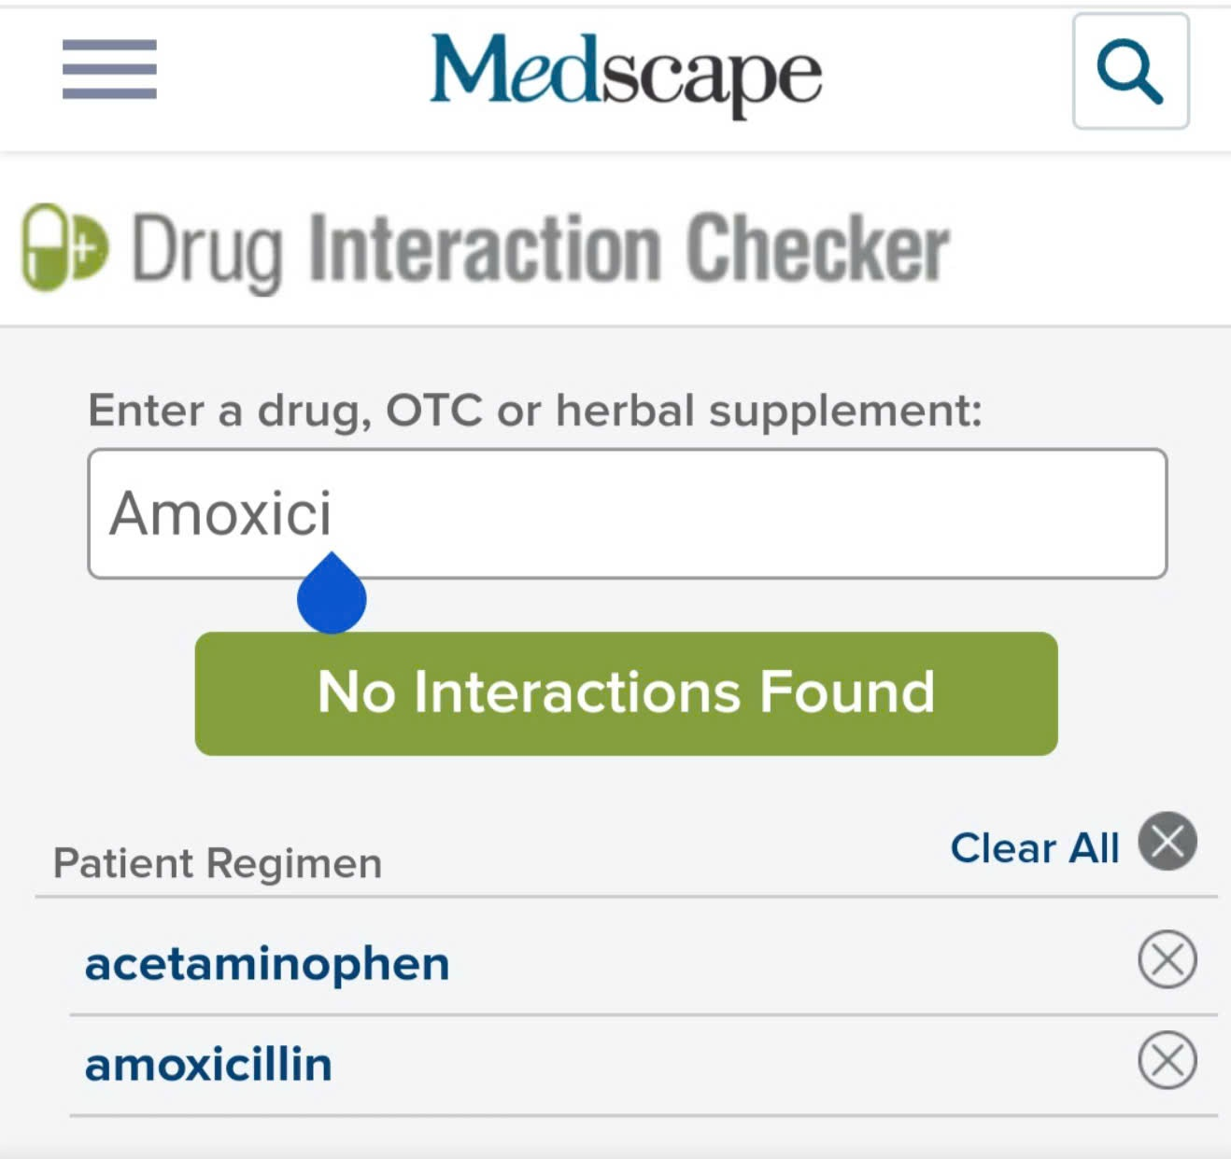
Cách tra cứu phầm mềm: Multi-drug Interaction Checker(www.medscape.com)

Slide 29
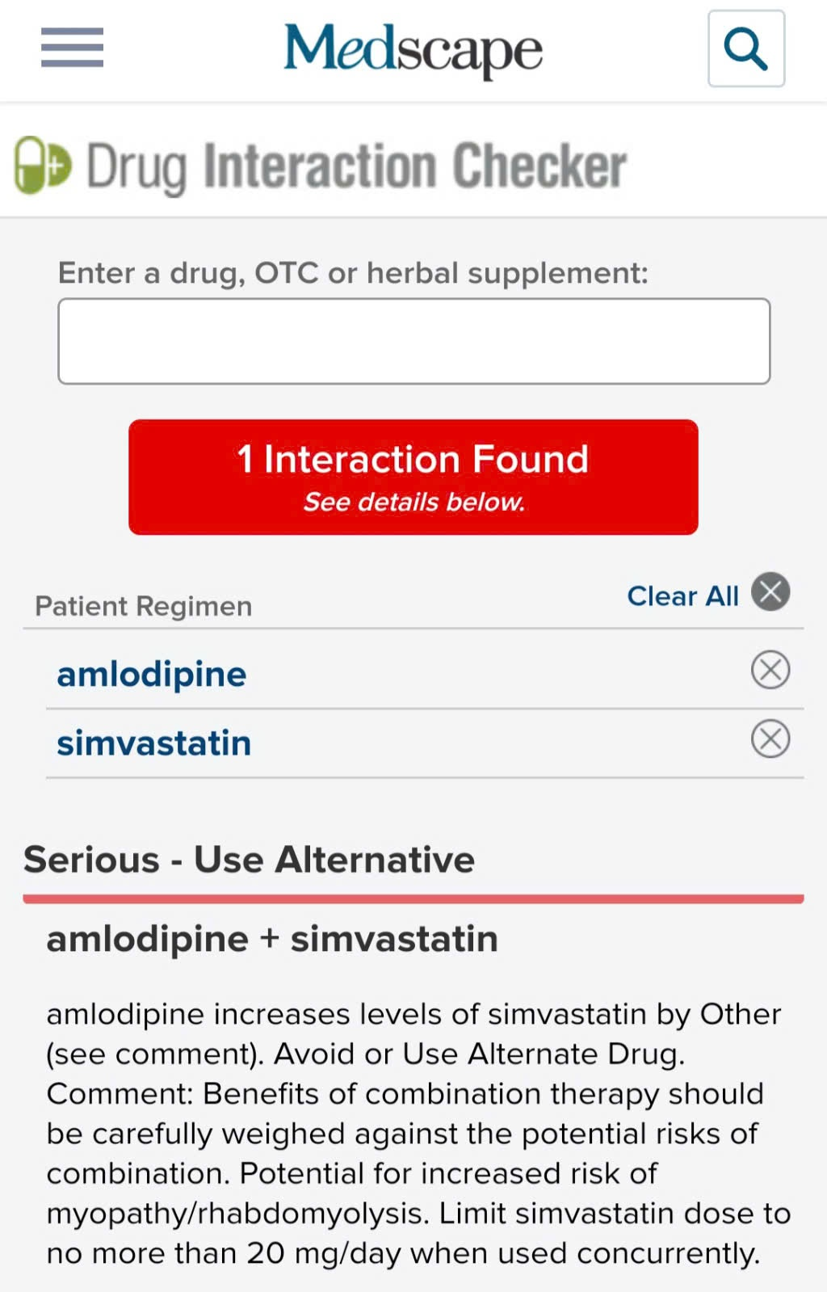
Cách tra cứu phầm mềm: Multi-drug Interaction Checker(www.medscape.com)

Slide 30
ĐIỂM LƯU Ý:
Các nguồn tra cứu tương tác thuốc
QĐ của BYT, Dược thư quốc gia, MIM, VIDAL…
Tờ Hướng Dẫn sử dụng thuốc
Các CSDL tra cứu trực tuyến
Công cụ hỗ trợ đắc lực, thuận tiện sử dụng trên đa phương tiện, “nguồn tham khảo hữu ích”
Khuyến cáo của nhà sx thuốc
QĐ Số: 5948/QĐ-BYT năm 2021
Dược thư QG 2022
6
Notes:
Thiết kế nghiên cứu: Nghiên cứu mô tả cắt ngang, không can thiệp. Đánh giá tương tác thuốc bằng các cơ sở dữ liệu (CSDL) tra cứu tương tác thuốc.
Thời gian, địa điểm nghiên cứu
Thời gian: Từ tháng 01/01/2024 - 31/01/2024.
Địa điểm nghiên cứu: Khoa Khám Bệnh - Trung tâm Y tế thị xã Hương Thuỷ
Sau khi thu thập toàn bộ các đơn thuốc điều trị ngoại trú trong khoảng thời gian từ 01/01/2024 - 31/01/2024 và tiến hành loại bỏ các đơn thuốc sử dụng nhỏ hơn 2 thuốc, chúng tôi chọn được 867 đơn thuốc của 867 bệnh nhân vào mẫu nghiên cứu.

Slide 31
NỘI DUNG 3:
2.3.CSDL TRA CỨU TTT
2.1. ĐỐI TƯỢNG NGHIÊN CỨU
Công cụ tra cứu
DRUGS
Các cơ sở dữ liệu tra cứu tương tác thuốc thông dụng trên thế giới, cũng như ở Việt Nam
Phần mềm tra cứu trực tuyến Drug Interactions Checker (http://www.drugs.com/),
MED
Phần mềm tra cứu trực tuyến Multi-drug Interaction Checker (http://www.medscape.com/)
Lexicomp drug Interaction (UpToDate)
Phần mềm tra cứu trực tuyến Lexicomp drug Interaction – (http://uptodate.com/)
7
Notes:
Lí do tôi lựa chọn 03 cơ sở dữ liệu này:
Thứ nhất, đây là các cơ sở dữ liệu tra cứu tương tác thuốc được sử dụng rộng rãi trên thế giới cũng như tại Việt Nam.
Thứ hai, các cơ sở dữ liệu tra cứu này tôi đều có thể dễ dàng truy cập được.

Slide 32
Hướng dẫn quản lý các cặp tương tác thuốc có YNLS
TT | Thuốc 1 | Thuốc 2 | Mức độ | Hậu quả | Xử trí
1 | Amiodarone | Kháng sinh nhóm Macrolid (Azithromycin, Clarithromycin) | NT | Kéo dài khoảng QT, tăng khả năng gây xoắn đỉnh. Làm tăng nguy cơ rối loạn nhịp tim. | - Tránh phối hợp - Nếu phối hợp theo dõi chặc chẽ chức năng tim
2 | Amiodarone | Ciprofloxacin | TB | Kéo dài khoảng QT, tăng khả năng gây xoắn đỉnh. | - Thận trọng khi phối hợp - Nếu phối hợp theo dõi chặc chẽ chức năng tim
3 | Colchicin | Kháng sinh Macrolid (Azithromycin, Clarithromycin) | NT | Azithromycin ức chế CYP3A4 và P-glycoprotein (P-gp) có thể làm tăng nồng độ colchicin trong máu và mô | - Tránh phối hợp - Nếu phối hợp phải giảm liều colchicin, theo dõi chặt chẽ
4 | Prednisolon | Metformin | TB | Prednisolon có nguy cơ gây tăng đường huyết, làm ảnh hưởng đến hiệu quả điều trị của metformin | - Thận trọng khi phối hợp - Nếu phối hợp theo dõi chặc chẽ đường huyết của bệnh nhân, điều chỉnh tăng liều metformin khi cần thiết.
15

Slide 33
Clarithromycin | Nifedipin | TB | Hạ huyết áp quá mức, suy thận cấp | - Thận trọng khi phối hợp - Nếu phối hợp theo dõi chặc chẽ ECG, huyết áp để điều chỉnh giảm liều Nifedipin khi cần thiết.
Clarithromycin | Levofloxacin | TB | Kéo dài khoảng QT, có thể làm tăng khả năng tác dụng phụ trên khoảng QT và tăng nguy cơ ảnh hưởng nghiêm trọng đến tim mạch | - Thận trọng khi phối hợp / thay thuốc - Nếu phối hợp theo dõi chặc chẽ ECG.
Clarithromycin | Amlodipin | TB | Hạ huyết áp quá mức, suy thận cấp | - Thận trọng khi phối hợp - Nếu phối hợp theo dõi chặc chẽ hạ huyết áp, phù nề chức năng thận. Khi cần thiết giảm liều Amlodipin
Nifedipin | Cimetidin | TB | Có thể gây hạ huyết áp quá mức, nhịp tim chậm, phù nề | - Thận trọng khi phối hợp - Nếu phối hợp thì theo dõi tác dụng và độc tính của Nifedipin( hạ huyết áp, nhịp tim chậm, phù nề)
37,3%
17

Slide 34
9 | Colchicin | Các hoạt chất nhóm Statin (lovastatin, atorvastatin) | NT | Sử dụng đồng thời có thể dẫn đến bệnh cơ và tiêu cơ vân | - Tránh phối hợp/ thay thế thuốc/ hết sức thận trọng - Nếu việc sử dụng đồng thời các thuốc này là cần thiết, hãy theo dõi bệnh nhân về các dấu hiệu và triệu chứng của bệnh cơ hoặc tiêu cơ vân (nước tiểu sẫm màu và hoặc đau cơ, đau, hoặc yếu)
10 | Cefuroxim | Omeprazol | TB | Các thuốc ức chế bơm proton làm giảm SKD của cefuroxim do giảm hấp thu | - Tránh dùng đồng thời - Nếu phối hợp thì uống cách xa nhau ít nhất 2 giờ
11 | Antacid (Magnesi hydroxyd, Nhôm hydroxyd) | Quinolon ( Levoﬂoxacin, Ciproﬂoxacin) | TB | Thuốc kháng acid làm giảm hấp thu quinolon, giảm hiệu quả. | - Tránh dùng đồng thời - Nếu phối hợp thì Levoﬂoxacin nên được dùng ít nhất 2 giờ trước hoặc sau khi dùng thuốc kháng acid. Ciproﬂoxacin nên được dùng ít nhất 2h trước hoặc 6h sau khi dùng thuốc kháng acid
37,3%
18

Slide 35
3. KẾT QUẢ - BÀN LUẬN
12 | Sulfamethoxazol/ Trimethoprim | Nhóm điều trị tăng huyết áp ức chế men chuyển ( Captopril, Enalapril) | TB | Tăng kali huyết | - Thận trọng khi phối hợp - Nếu phối hợp thì theo dõi kali máu. Cân nhắc sử dụng thuốc thay thế Sulfamethoxazol/Trimethoprim khi có thể.
13 | Amlodipin | Simvastatin | NT | Có thể dẫn đến tăng phơi nhiễm simvastatin và tăng nguy cơ bệnh cơ hoặc tiêu cơ vân | -Tránh kết hợp /thay thế thuốc -Nếu cần dùng đồng thời amlodipine và simvastatin, liều simvastatin không được vượt quá 20 mg/ngày
14 | Azithromycin | Simvastatin | TB | Có thể làm tăng nguy cơ tiêu cơ vân | - Thận trọng khi phối hợp. - Nếu phối hợp thì theo dõi BN chặt chẽ hơn về độc tính của simvastatin (ví dụ như đau nhức cơ, rối loạn chức năng thận, v.v.)
37,3%
19
Notes:
S

Slide 36
KẾT LUẬN
Việc phối hợp thuốc trong điều trị là không thể tránh khỏi, nhất là trong tình trạng BN đa bệnh lý, đa triệu chứng. Đó chính là nguyên nhân làm cho TTT bất lợi dễ xảy ra. Vì vậy TTT luôn luôn là vấn đề cần được quan tâm để đảm bảo an toàn, hợp lý, hiệu quả trong điều trị.
Phát hiện, đánh giá, xử trí và dự phòng TTT đóng vai trò quan trọng trong việc sử dụng thuốc an toàn, hiệu quả. Do đó cần sự chung tay của cả hệ thống từ Bác sĩ
Dược sĩ, Điều dưỡng, Nữ hộ sinh, KTV…Chính vì vậy, SYT tỉnh T.T. Huế , cụ thể là phòng NVD yêu cầu các đơn vị trực thuộc phải triển khai chương trình ký cam kết “ Sử dụng thuốc an toàn, hợp lí” đặc biệt là sử dụng phù hợp thuốc kháng sinh để phòng chống kháng thuốc.
37,3%
20

Slide 37
CẢM ƠN QUÝ ĐỒNG NGHIỆP ĐÃ CHÚ Ý LẮNG NGHE!

